Slide 1
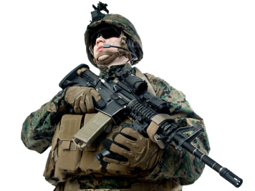
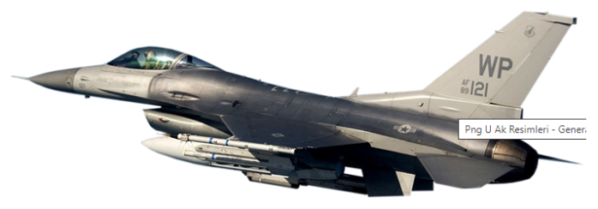
Сергій ІВАЩУК,
член правління ВАР,
керівник ТОВ НВА «Перлина Поділля»,
кандидат економічних наук,
депутат Хмельницької обласної ради

Slide 2
Проект економічної ініціативи:
«Наша ціль - 10 млрд. грн 💸
на підтримку Сил оборони України!»

Slide 3
5 кроків (можливостей) = 10 млрд.грн
Крок 5: домогосподарства
Крок 4: приватний сектор
Крок 3: ОТГ
Крок 2: районні ради
Крок 1: обласні ради

Slide 4
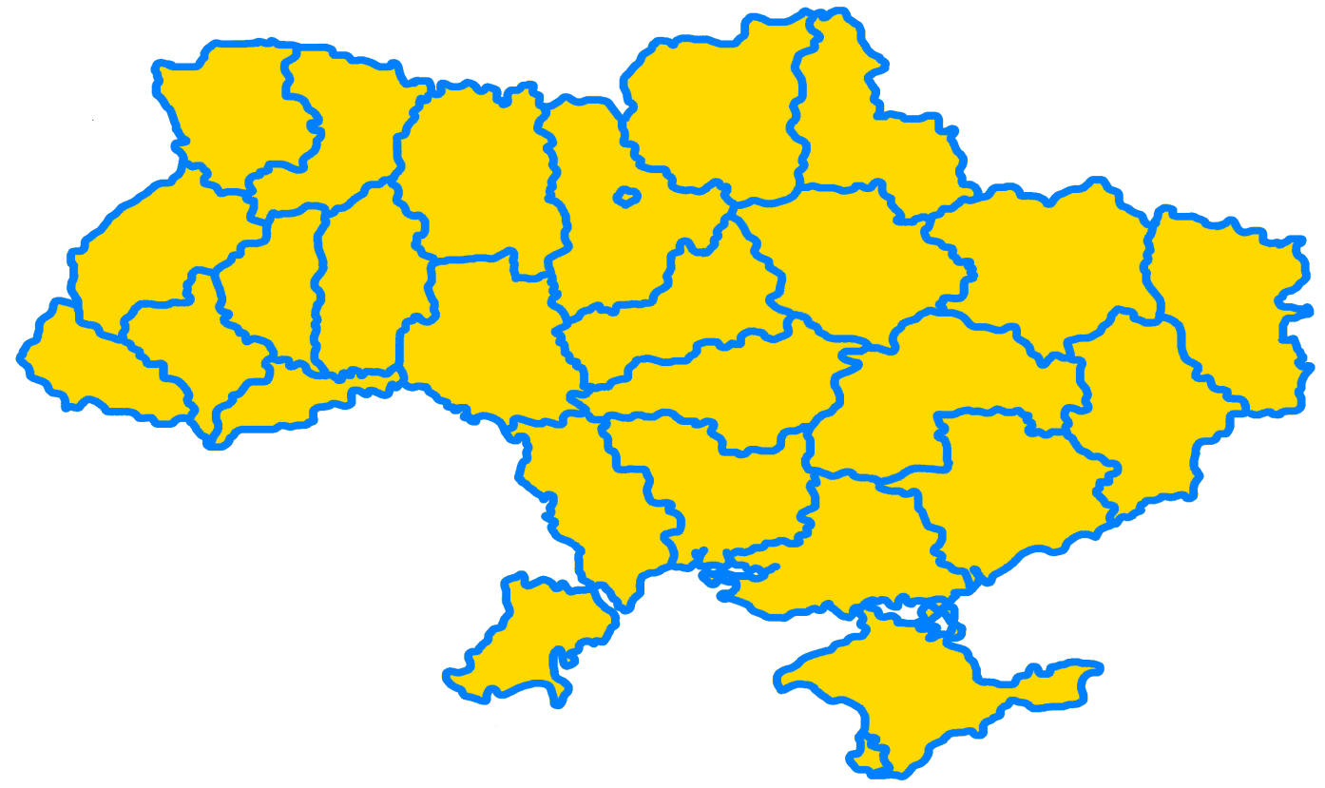
Крок 1: обласні ради
Орієнтовна сума:
4 млрд.грн
Приклад:
Хмельницька обласна рада

Slide 5
Приклад реалізованого майна комунальної
власності Хмельницької обласної ради у 2023 році:
№ | Найменування | Місце знаходження | Покупець | Ціна з ПДВ
1 2 | Комплекс (Облпаливо) Комплескс (Облпаливо) | с. Шиборівка Смт. Ярмолинці | ТОВ «Агрокрай» ФГ «Мендрик» | 4 332 000 6 013 000
3 | Нежитлова будівля | м. Хмельницький | ТОВ «Проскурів Інвест» | 21 333 000
4 | База відпочинку «Збруч» | С.Гусятин Кам’янець-Подільський р-н | ТОВ МЦ «Століття» | 1 555 540

Slide 6
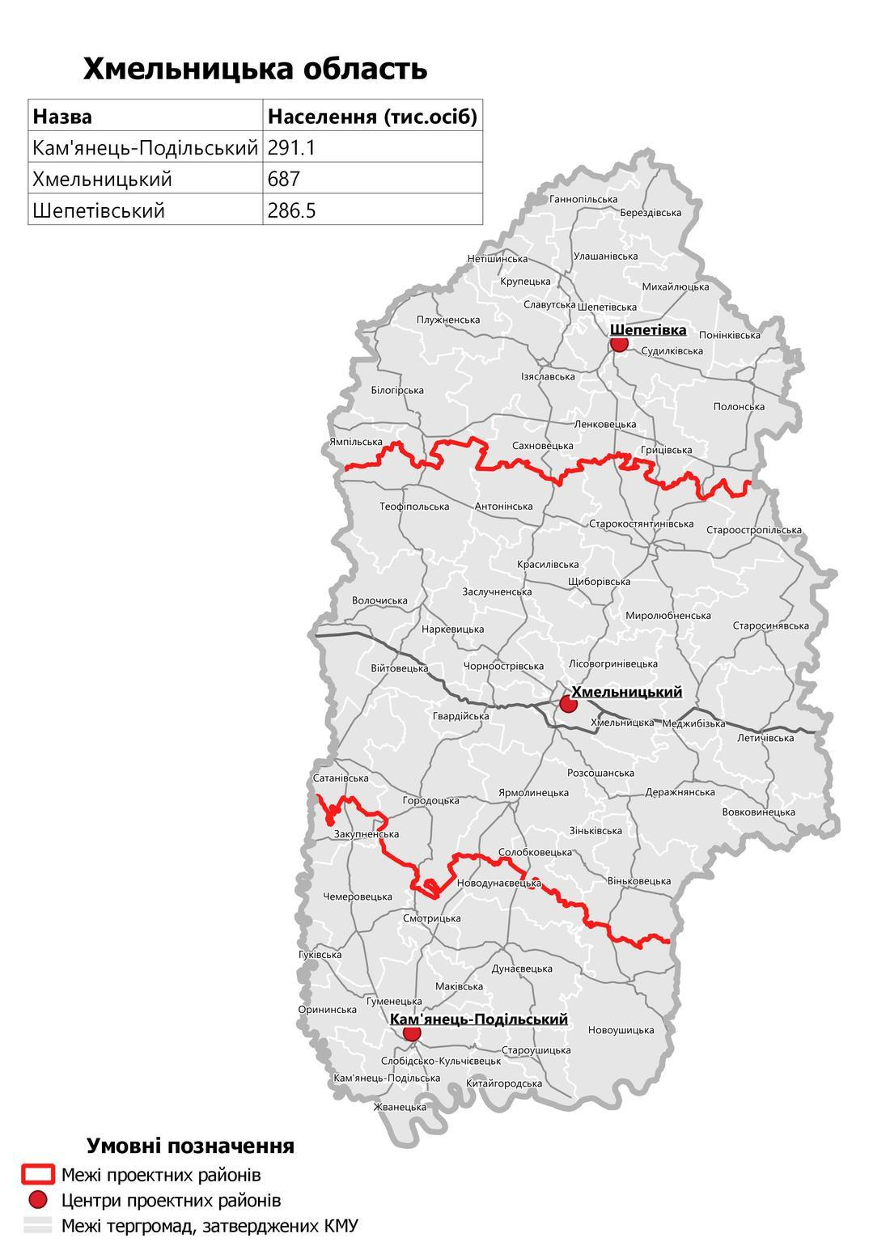
Програма: малої приватизації непрофільних активів (1 етап) з 2022 по 2023 рр.
Отримано: 65 млн.грн.
Програма: малої приватизації непрофільних активів 2024
(2 етап)
Можна отримати: 150 млн.грн.
Загалом потенціал орієнтовно :
200 млн. грн.

Slide 7
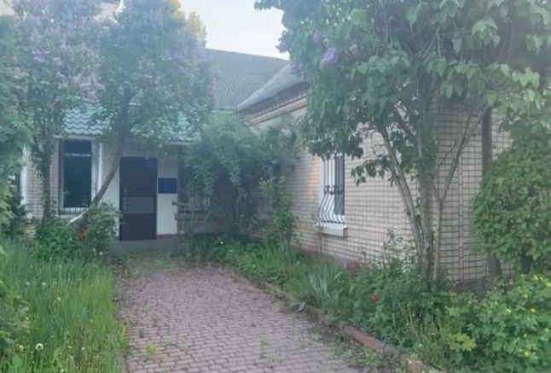
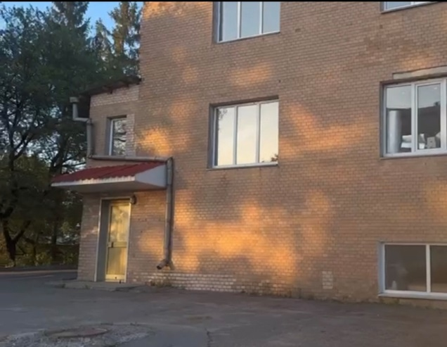
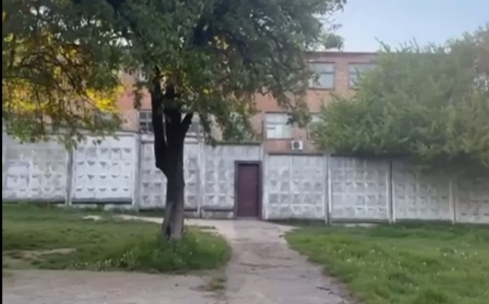
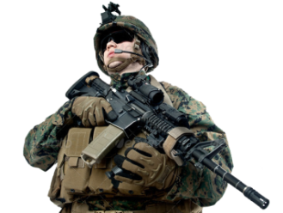
Приклад об’єктів комунальної власності,
які є потенційним активом
«малої приватизації» 2-й етап.
Найменування | Адреса | Перелік та тип обєктів | Площа Кв. м | Отримано з оренди За рік
Комунальне підприємство «Комунальники» | м. Хмельницький, вул. Кобилянської, 19/1 Вартість ринкова 26 млн | 1. Адмінбудинок 2. Гараж 3. Гараж 4. Приміщення котельні 5. Автозаправка Окупність 52 роки | 588,4 3130,7 123,3 216,2 24,8 26,6 | 500 тис грн
 | м. Хмельницький, вул. Чорновола 21/5 Вартість ринкова 12 млн | Нежитлове приміщення Окупність 100 років | 609 | 120 тис
 | м. Хмельницький, вул. Г. Сковороди 10/2 Вартість 5 млн | Адміністративна будівля Окупність 55 років | 250 | 90 тис

Slide 8
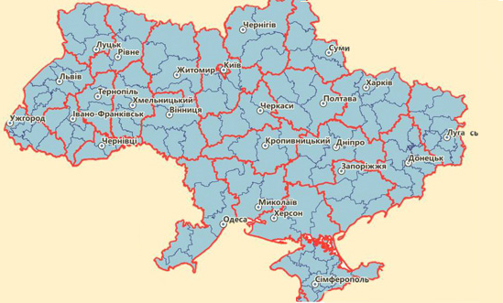
Крок 2: районні ради
Орієнтовна сума
по Украіні:
100 млн.грн
Приклад:
Шепетівська районна рада
2 млн.грн

Slide 9
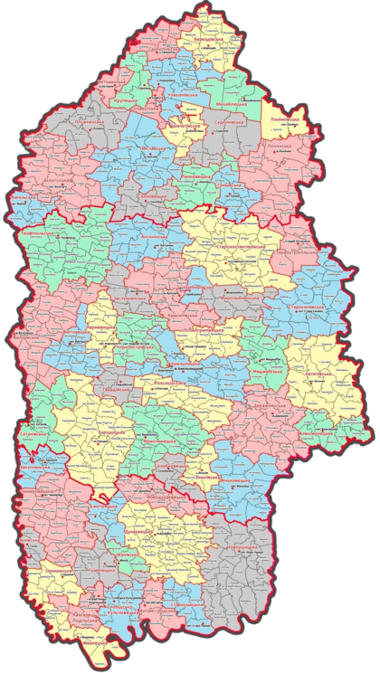
Крок 3: ОТГ
(об’єднанні територіальні громади)
Україна кошти від ОТГ
5,5 млрд.
В Хмельницькій обл.
60 ОТГ
Приклад:
Білогірська ОТГ
5 млн. грн.
Потенційна сума:
250 млн.грн.

Slide 10
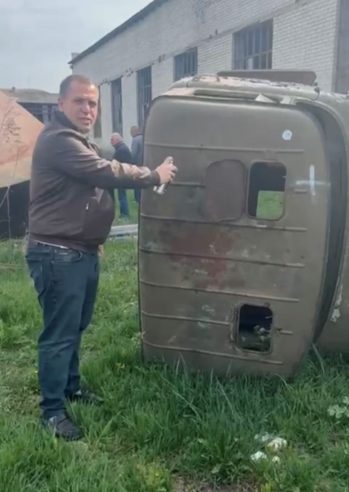
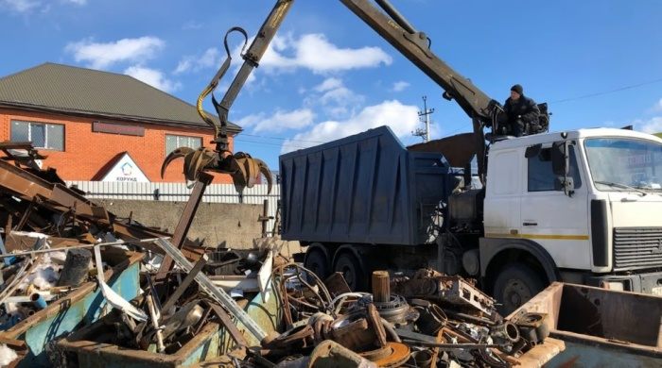
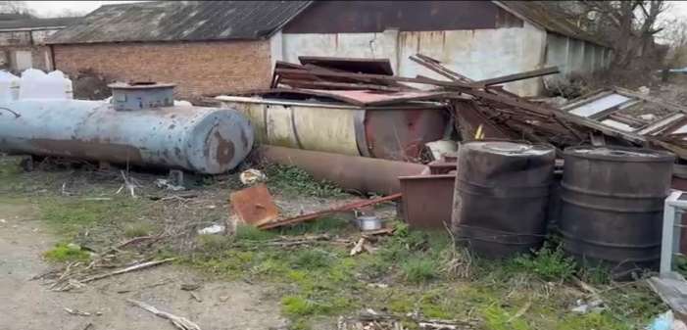
Крок 4: приватний сектор
(місцевий бізнес)
Потенціал Хмельницької області
оцінюється: 15 млн.грн
в масштабі України :
300 млн.грн.
Приклад господарства:
ТОВ НВА «Перлина Поділля»
1 млн. грн.
з продажу металобрухту

Slide 11
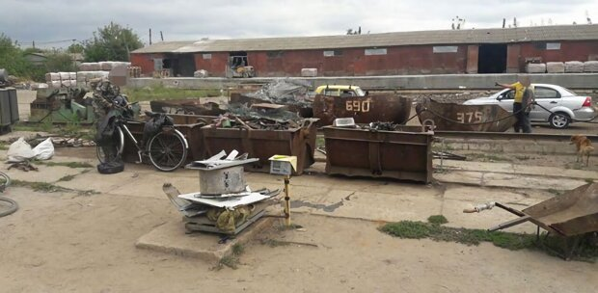
Крок 5: домогосподарства
Потенціал Хмельницької області:
5 млн.грн.
Потенціал в масштабі України:
100 млн.грн.
Приклад домогосподарства:
250 тис.грн.
смт.Білогір’я
(ініціативна група за 3 тижні)

Slide 12
Проблеми, які винекають з реалізацією:
бюрократичні процедури;
неготовність змінювати підходи до сучасної ситуації
з боку апарату місцевих рад;
супротив місцевих «присосок» до бюджету;
відсутність політичної волі з боку місцевих еліт;
- відсутність розуміння терміну «мала приватизація», як не про «базар», а про економічну модель.

Slide 13
Навіщо ж це робити?:
щоб під москалями не жити;
щоб ще більше окупантів в землю положити;
щоби зло перемогти;
нашу Матінку спасти;

Slide 14
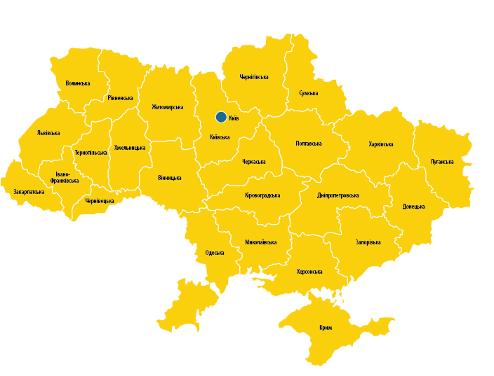
РАЗОМ-СИЛА!
НАША ЦІЛЬ:
10 млрд. грн.
на СИЛИ ОБОРОНИ УКРАЇНИ!

Slide 15
"Ми б'ємось за те, чому нема ціни в усьому світі,
– за Батьківщину", — Олександр Довженко

